Slide 1
Module
Kennen en herkennen van dieren
Hoofdstuk 3
Exterieurkenmerken

Slide 2
3. Exterieurkenmerken
Anatomie
Van kop tot start
Kleuren en aftekeningen
Geslachtsbepaling
Kennen en herkennen van dieren
Exterieurkenmerken

Slide 3
3.1 Oriëntatie
Exterieur = Buitenkant
De buitenkant vertelt al een heleboel
  Wat voor soort
  Wat voor ras
  Mannetje of vrouwtje
  Gezondheid
Kennen en herkennen van dieren
Exterieurkenmerken

Slide 4
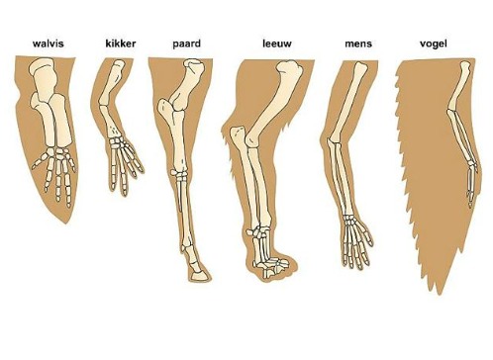
3.2 Anatomie
Overeenkomsten en verschillen
Bouw van alle zoogdieren is in grote lijnen hetzelfde
Zelfs vogels, reptielen en amfibieën vertonen veel overeenkomsten met zoogdieren
Wordt behandeld bij gedrag en gezondheid
Kennen en herkennen van dieren
Exterieurkenmerken

Slide 5
3.3 Van kop tot staart
Neus
Er zijn rassen met een kortere neus en rassen met een langere neus:
  Brachycephaal: dieren met een korte neus
    Vaker problemen met de ademhaling
    Minder ruimte voor zeefbeen, tong en gehemelte
  Dolichocephaal: dieren met een lange neus
Kennen en herkennen van dieren
Exterieurkenmerken

Slide 6
3.3 Van kop tot staart
Ogen
Verschillende vormen en kleuren komen voor
Speciale benamingen:
  Odd eyed = twee verschillende kleuren ogen
  Maanoog (bij paarden) = oog waavan de voorzijde van de iris geen pigment heeft, waardoor de iris er blauw/wit uitziet
  Albino’s hebben helemaal geen pigment. Niet in de vacht en niet in de ogen. Ogen zijn dan rood.
Kennen en herkennen van dieren
Exterieurkenmerken

Slide 7
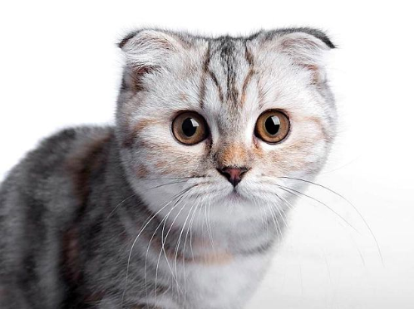
3.3 Van kop tot staart
Oren
Oren kunnen rechtop staan of hangen.
Veel dieren met rechtopstaande oren worden geboren met hangende oren, bijv. Duitse herder.
Couperen van oren en staarten is sinds 2001 verboden.
Er bestaan ook rassen met afwijkende oorstanden, zoals de Scottish fold.
  Oren krullen als gevolg van een kraakbeenafwijking
  Er mogen nooit twee ouderdieren met gevouwen
  orden gekruist worden ivm kraakbeenafwijkingen in
  andere lichaamsdelen.
Kennen en herkennen van dieren
Exterieurkenmerken

Slide 8
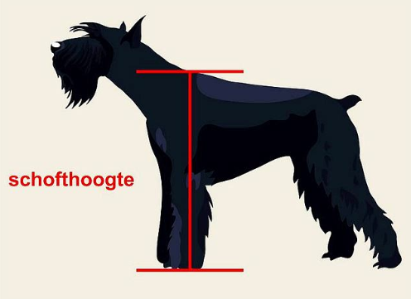
3.3 Van kop tot staart
Schofthoogte
De grootte van het dier wordt meestal aangegeven met schofthoogte in cm
Kennen en herkennen van dieren
Exterieurkenmerken

Slide 9
3.3 Van kop tot staart
Houding en lichaamsbouw
Bij veel diersoorten zie je verschillen tussen de rassen in houding en lichaamsbouw
Wanneer je recht voor de kop of achter de staart van een hond gaat staan, dan horen de poten in rechte lijn te staan.
Anders een afwijkende stand:
  Wijde stand
  Nauwe stand
  Koehakkig/ Friese stand
  Valgusstand
  Varusstand
Kennen en herkennen van dieren
Exterieurkenmerken

Slide 10
3.3 Van kop tot staart
Staart
Alle honden- en kattenrassen hebben van oorsprong een staart.
Bij sommige rassen is de staart bij het ontwikkelen van het ras kleiner geworden.
Bij sommige rassen werd tot 2001 de staart gecoupeerd.
Vooral bij de hond zie je veel verschillende staartdrachten.
  = de houding waarin de hond de staart houdt.
Bij een staart met lange haren spreek je ook wel over de ‘vlag van de staart’.
Kennen en herkennen van dieren
Exterieurkenmerken

Slide 11
3.4 Kleuren en aftekeningen
Aftekeningen bij de hond:
Blue-merle
Gestroomd/brindle
Sable
Black and tan
(blauw)schimmel
Bont
Spots
Kennen en herkennen van dieren
Exterieurkenmerken

Slide 12
3.4 Kleuren en aftekeningen
Aftekeningen bij de kat:
Tabby ticked
Tabby mackerel (cypers)
Tabby blotched
Tabby spotted
Kennen en herkennen van dieren
Exterieurkenmerken

Slide 13
3.4 Kleuren en aftekeningen
Teruggedrongen kleuren
De vachtpatronen waarbij het pigment alleen in het eerste deel van de haren aanwezig is, worden met verschillende termen aangeduid:
  Shaded
  Chinchilla
  Smoke
Kennen en herkennen van dieren
Exterieurkenmerken

Slide 14
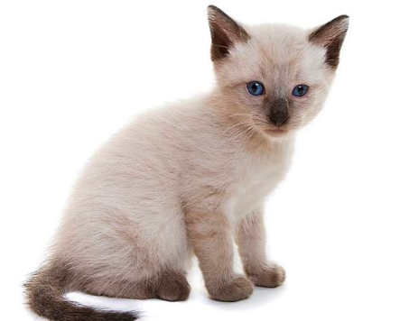
3.4 Kleuren en aftekeningen
Points
Himalayapatroon: vachtpatroon waarbij de vachtkleur wordt teruggedrongen tot een deel van de vacht, namelijk de lichaamsuiteinden; ook wel Siamezenaftekening genoemd.
De lichaamsdelen die wel kleur hebben, noem je points
  Katten met himalayapatroon hebben altijd blauwe ogen. Kittens worden eenkleurig geboren.
Kennen en herkennen van dieren
Exterieurkenmerken

Slide 15
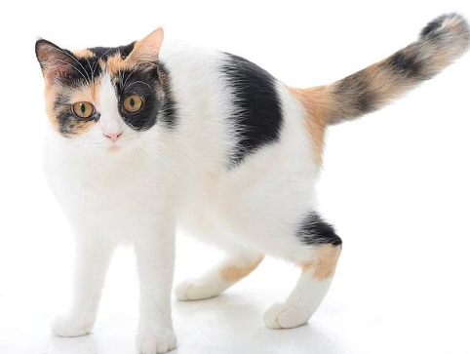
3.4 Kleuren en aftekeningen
Kleurencombinaties
Dieren die een deel van de kleur van de vader hebben geërfd en een deel van de kleur van de moeder.
Bekend voorbeeld is de schildpad of tortie
Kennen en herkennen van dieren
Exterieurkenmerken

Slide 16
3.5 Geslachtsbepaling
Geslachtskenmerken
Kenmerken die al bij de geboorte aanwezig zijn, noem je primaire geslachtskenmerken
Lichamelijke kenmerken die zich pas ontwikkelen als een dier volwassen wordt, noem je secundaire geslachtskenmerken
Kennen en herkennen van dieren
Exterieurkenmerken

Slide 17
3.5 Geslachtsbepaling
Opdracht:
Zoek in tweetallen duidelijke afbeeldingen, waarop je het verschil tussen een mannelijk en vrouwelijk dier kan zien van de volgende dieren:
Hond
Kat
Fret
Konijn
Kleine knaagdieren
Kennen en herkennen van dieren
Exterieurkenmerken

Slide 18
3.5 Geslachtsbepaling
Hond:
Kennen en herkennen van dieren
Exterieurkenmerken
Notes:
Links een teef, rechts een reu

Slide 19
3.5 Geslachtsbepaling
Kat:
Links een poes
Rechts een kater
Kennen en herkennen van dieren
Exterieurkenmerken

